Slide 1
أساسيات الحركة في درس التربية البدنية
1st Grade
أعداد
ا.دنجلاء عباس الزهيري

Slide 2
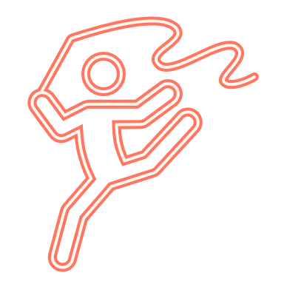
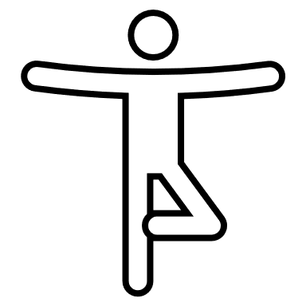
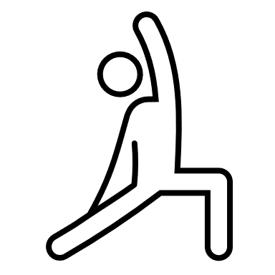
أساسيات الحركة
إن برنامج اللياقة البدنية الذي نقدمه للتلاميذ في المدارس المختلفة يعتمد على أساس الحركة والتي تم دراستها في ثلاث موضوعات دراسية تأخذ الأشكال الآتية :
التمرينات والألعاب والجمباز وهذه الموضوعات السابقة تعتمد على المهارات وارتباط هذه المهارات بالتفهم والإدراك للفروق الشخصية والفردية بين التلاميذ أثناء النشاط الحركي .
وعلينا أن نحاول فهم ومساعدة التلاميذ في تنمية هذه الفروق الشخصية وزيادة قدراتهم على إجادة الأداء الحركي بالإضافة إلى التركيز على التلاميذ الذين يلاحظ أنهم لهم القدرة على تنفيذ الأداء الحركي بشكل متميز والقدرة على التنافس والتحدي ويجب العمل على إكساب هؤلاء التلاميذ المتميزين مهارات أعلى طالما أنهم يستطيعون اكتساب هذه المهارات مع تدريس مختلف المصطلحات الرياضية الخاصة بهذه المهارات حتى يستطيعون التعامل معها بشكل علمي وخاصة في مجالات التمرينات والألعاب وألعاب القوى .
Date : 31 | 03 | 2024
You can visit our site projects: Anoo | Fencer | 11:11 | 1989

Slide 3
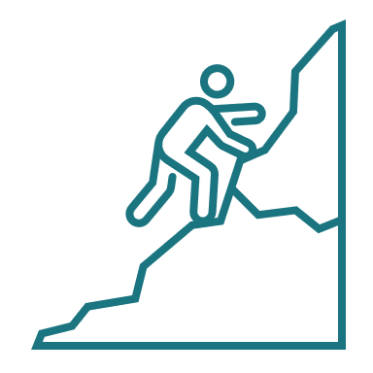
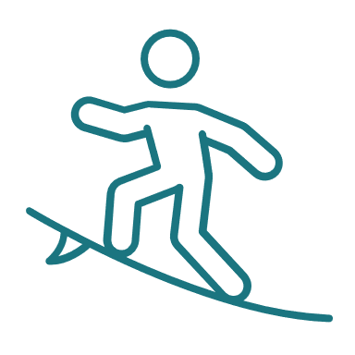
إن أساسيات الحركة التي سنقوم بشرحها الآن تعتمد على الشرح التحليلي للأداء الحركي الإنساني والتركيز على التحكم في الحركات الإنسانية والقدرة على تنمية مختلف الحركات وردود أفعال هذه الحركات
01
02
03
هذه هي الثلاثة أهداف طويلة الأجل الخاصة بالبرنامج الذي يجب أن نقوم بتدريسها
وعندما يتم فهم أسس الحركات الرياضية فإن ذلك يساعد الأطفال والطلاب على تفهم أسس الحركة وعلى ذلك فإنهم يستطيعون :-
تنفيذ هذه الأسس في التمرينات والألعاب وألعاب القوى
أن يكونوا ذوى مهارات عالية في التمرينات والألعاب وألعاب القوى
أداء مختلف أشكال الحركات الأخرى

Slide 4
الحركات الأدائية والحركات التعبيرية
إن الحركات الأدائية والحركات التعبيرية هما من الأساسيات الهامة في الشرح التحليلي للحركات الخاصة بالعالم
أن كلا من الحركتين غير منفصلتين ولكن حتى نستطيع مناقشة وشرح كلا منهما فيجب علينا تقديمها كحركتين مختلفتين
على سبيل المثال عندما نجرى بشكل راقص أو تعبيري فما هو الفرق أو كيف نفرق ذلك عن الأشكال الأدائية والتي تقدم عند محاولة الجري للحاق بالباص مثلا
هل نقوم نحن بإدراك واختيار مهارات الجري المناسبة للأداء في كل موقف من الموقفين السابقين

Slide 5
Movement basics
اهداف موضوعية – الإحساس بالأداء الحركي
تركيز داخلي
تعبيرية
الحركة
أدائية
الكفاءة – أهداف ثابتة – كيفية أداء الحركة
التركيز الخارجي

Slide 6
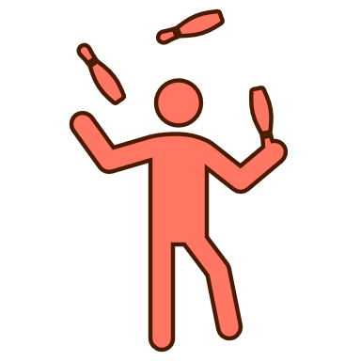
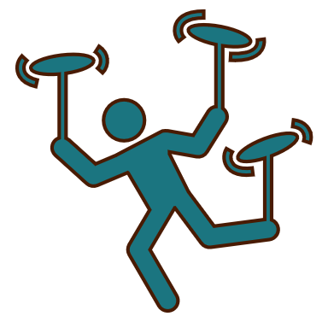
إن الشرح التحليلي يبدأ من خلال تفهم أن هناك تعبيرين في الحركات في حياتنا هما :
الفعل والذي يعنى الحركات اللازمة لتنمية وخدمة حياتنا بشكل موضوعي
الرقص والذي يشتمل على كل الحركات التي تهتم بالشعور والتعبير والتعامل مع الآخرين والشخصية وإيضاح المكونات الموضوعية لنا كأشخاص

Slide 7
أن تفهم الفرق بين الحركات الأدائية والحركات التعبيرية يساعدنا في تنفيذ ما يلي
تنفيذ الحركات بشكل طبيعي كما نقوم بتدريسها تماماً
تعريف وتحديد موضوعاتنا العلمية للأطفال بشكل قاطع وصريح
استيضاح الأشكال الحركية التي يجب أن يستخدمها الأطفال في المواقف المختلفة
اختيار المصطلحات العلمية المرتبطة بالأشكال الحركية المختلفة ، کجهاز بدنى للتعبير الحركي وتنفيذ مجموعة من الأفكار الحركية والإيقاعات
إن الرقص والألعاب والجمباز لهم من الحركات التي يتم فيها استخدام الأداء الحركي بشكل مجرد لاستلام الكرة أو لتجنب الخصم أو المشي على سطح ضيق أو القفز فوق صندوق
و إن برنامج التربية الرياضية الجيد هو الذي يشتمل على الموازنة بين المهارات الأساسية والجمباز والتمرينات والذي ينمى الإدراك والقدرة الشخصية واللياقة البدنية لكل طفل

Slide 8
الأسس الحركية الأربعة لنظرية لابان :
أساسيات الجسم/الأنشطة: وتخبرنا ما الذي يستطيع أن يفعله الجسم كله أو جزء منه (مبادئ الجسم).
أساسيات المجهود/الكم والكيف: وتخبرنا ما هي الديناميكية الخاصة بالحركة (مبادئ الجهد) .
أساسيات المكان/خصائص المكان: وتخبرنا أين تتم الحركة وكيف تتم في البيئة المحيطة (مبادئ المكان) .
أساسيات العلاقات/الأفراد والأشياء: تخبرنا عن التفاعل بين الناس والأشياء حولها في البيئة (مبادئ العلاقات) . إلى جانب القدرة على شرح أي حركة فإننا نستطيع أصلاً تدريس مهارات جديدة وتحسين وتغيير المهارات الحالية من خلال استخدام أساسيات الحركة لتعديل طريقة وأسلوب أداء الحركات للطالب.

Slide 9
مكونات الحركة الجسمانية

Slide 10
إن هذه المبادئ تمدنا بالإطار الأساسي لتنفيذ الآتي :
التكوين وهو ما يعنى تعليم التمرينات في كافة فروع برنامج التربية الرياضية
الملاحظة والتحليل الحركي
الاتصال والتعامل مع الآخرين من خلال استخدام المصطلحات المتعارف عليها
التقييم لمحتويات برنامج التربية الرياضية

Slide 11
أساسيات الجسم : ان الاهتمام بمبادئ الجسم تمدنا بالفهم الكامل لطبيعة أجسامنا ونكون على علم بالتكوين الجسماني والذي يعتمد عليه في عملية إكساب المهارات وتحسين القدرة الذاتية
الجسم في حالة الحركة وهي إن مكونات الجسم ترتبط بالحركة المطلوب أداؤها وهي عبارة عن خليط من ثلاث أفعال أساسية هي :-
الثني : هو نتيجة للمرونة وفيه يصبح الجسم مستدير أو يصبح أجزائه البعيدة متقاربة لمركز الجسم
المد : عندما تحدث عملية المد فإن الأجزاء تمتد وتتحرك أجزاء الجسم بعيداً عن مركز الجسم ويظهر طول الجسم بشكل واضح وعرضة أيضاً
اللف : هو عبارة عن ثبات أحد أجزاء الجسم مع تحرك جزء آخر في اتجاه مختلف عن الوضع الطبيعي وأخذ اتجاه آخر ولتوضيح ذلك خط قصاصة ورق بطول الصباع وضعها عند الصباع وصباع آخر فتثنى الورقة ثم يعاد الوضع كما كان عند رجوع الورقة لوضعها الطبيعي

Slide 12
الأنشطة : وحيث أن الجسم يثنى ويمد ويلف فإن ذلك عبارة عن انشطة ويمكن أن يتم تقسيم الأنشطة إلى ثلاث مجموعات
أنشطة خاصة بنقل حركة الجسم من مكان لآخر :
وهي تعنى التحرك من مكان لآخر والهدف منها هو الذهاب إلى مكان ما في المساحة المتاحة
أنشطة خاصة بالأداء الحركي من الثبات
الأنشطة اليومية التي نمارسها مثل الوقوف والجلوس في المكان
الأنشطة التنفيذية للتحكم في أجزاء أخرى
مثل أنشطة التوافق او التي تساعد على التوافق

Slide 13
بعض الأنشطة التي تتم مع حركة الجسم او ثباته
أنشطة في الثبات | أنشطة مع الحركة
التوازن التعلق الإيقاف اللف | العجلة التسلق القفز الدحرجة التزحلق

Slide 14
إن المباريات الخاصة بالتربية الرياضية تشتمل على مدى واسع من المهارات الخاصة بالتحكم في أجزاء أخرى من الجسم وقد قام كل من مايلدون وريدفيرن ١٩٦٩ بتقسيمها إلى ثلاث مجموعات:
تقسيم المهارات الخاصة بالتحكم
01 | إرسال الأداة بعيداً
02 | استلام الأداة
03 | الانتقال مع الأداة

Slide 15
أوضاع الجسم
هناك أوقات خلال حياتنا اليومية يتم فيها تغيير أوضاع أجسامنا ومنها مثلاً عند محاولة الانحشار داخل مصعد ممتلئ أو كما يفعل الأطفال عندما يحاولون المرور من خلال فتحة في الحائط أو في بعض الأحيان عندما يحاول أحد الأطفال إرسال الكره بشكل خاطئ في اتجاهنا فإننا نلف أجسامنا حتى لا تصطدم الكره بنا ومن المؤكد فإن كلا من الثني والمد واللف هي حركات متكاملة معاً وأن وضع الجسم ينتج من خلال الاختبار المناسب ومن خلال خليط من الأفعال الأساسية الحركية .
ونحن هنا نعرف مصطلح أوضاع الجسم بأنها الفعل الذي يستخدم لأخذ وضع مختلف للجسم من خلال حركات رياضية سليمة تنتج من تنفيذ هذه الحركات في تسلسل رياضي سليم.

Slide 16
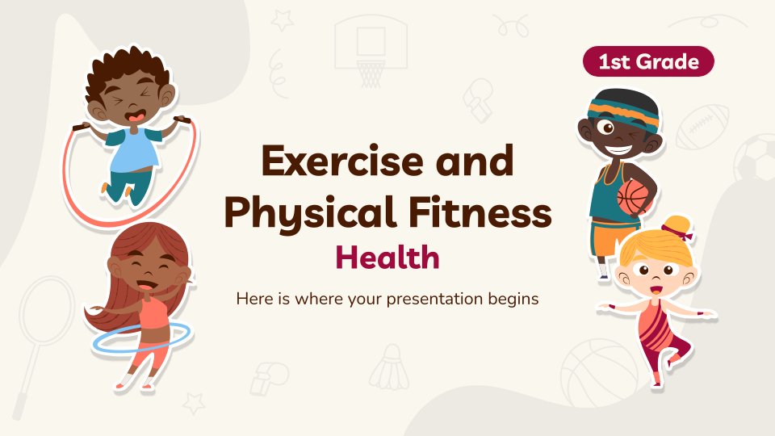
دور أجزاء الجسم في الأنشطة
إن أجزاء الجسم تتكامل معاً لتنفيذ الحركة الرياضية بشكل سليم وهو ما يطلق عليه (التناسق) وأغلب أنشطتنا الرياضية تتم من خلال اشتراك أكثر من عضو لتنفيذ الحركة ولكن عندما نركز في العملية التعليمية بتعليم مهارات جديدة أو تحسين مهارات حالية فإنه لمن المهم فى بعض الأحيان فصل واستبعاد أحد الأعضاء وعلينا كمدرسين الإدراك والتركيز على دور كل جزء من أجزاء الجسم أثناء اللعب والتمرينات الرياضية المختلفة

Slide 17
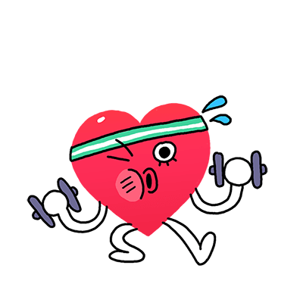
الأفعال القيادية
عند القاء التحية فإنك تستطيع بوضوح رؤية يديك وهي تقود جسمك كاملاً كما في حالة حمل شيء ما على يديك
وفي الرقص فإن هناك أجزاء كثيرة من الجسم تقود الجسم
وأثناء أداء الحركات أيضاً يمكن ملاحظة أن اليدين هما اللذان يقودان أجسام لاعبي كرة اليد عندما يقومون بالتقاط الكرات الطائرة
وفى التمرينات فإن اليدين تقود الجسم وفي وضع الجسم العكسي فإن القدمين تقود الجسم لأن مركزها سيكون الأعلى

Slide 18
بدء النشاط
من الصعب أن يتم ملاحظة أي جزء من أجزاء الجسم يبدأ الحركة وما هو الجزء الذي يقود الحركة ولتوضيح هذه الفكرة
اجلس على الكرسي حيث يتم توزيع توازنك بين الفخذين والقدمين التي يتم وضعها على الأرض حاول الوقوف أولاً من خلال دفع قدميك على الأرض ثم رفع فخذيك بعيداً عن المقعد
إفعل ذلك ثانية مع بدء الفعل السابق من خلال الفخذين أولاً ، وربما أنك ستجد المحاولة الثانية ذات كفاءة أكثر وتوفر راحة أكثر عن المحاولة الأولى

Slide 19
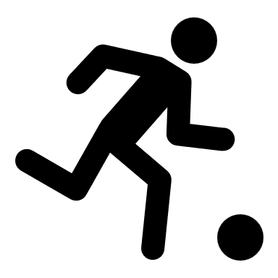
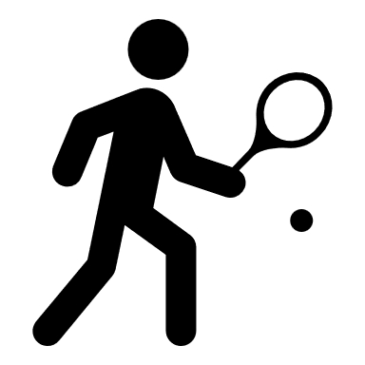
استخدام أجزاء الجسم لتعلق الوزن الجسمي
إن تغيير الاتجاه يتم من خلال بدء أنشطة باستخدام أجزاء أخرى من الجسم فإذا توفرت الفرصة لتشاهد أشكالاً من ألعاب وتمرينات وحركات المتزحلقين في التليفزيون
فلاحظ أن هناك قدم لا تتحمل وزن الرجل الحرة وهى التي تستخدم في تغيير وضع الجسم في الرقص والألعاب والتمرينات فإن اليدين هامتين جداً عند القفز فإنها تستخدم لإضافة وزيادة الطيران
وإن عدم إعطاء أهمية كافية لمكونات الحركات ربما يرجع عدم قدرتنا على تعليم هذه الحركات بشكل علمي سليم

Slide 20
دعم واستلام الوزن الجسمي
إن هذين المبدأين لابد من تدريسهما معاً لأنهما متقاربان لأنه بمجرد استلام الوزن فلابد وأن يدعم ولو للحظة ، وفي مجال التمرينات والرقص حيث أن هناك أهمية للوقوف فيجب إعطاء أهمية خاصة للقدرة على استلام ودعم الوزن الجسمي . إن القدرة على دعم الوزن تساعد على التوازن وتعليق الأنشطة ونحن نحتاج أن نتعلم كيفية استلام الوزن والقوة وتقليل الصدمة بعد انتهاء كل تمرين كما في حالة القفز ونقل الوزن من أحد أجزاء الجسم إلى جزء آخر أو الحركة ومن المرجحة على بار باستخدام اليدين أثناء عملية التعلق .
وهناك بعض المواقف في التمرينات والرقص نكون فيها مسئولين عن توازن استلام أو سند جزء أو كل جسم شخص آخر وهذه المواقف هي مواقف هام و التي تتطلب تركيزاً عالياً واحترام كامل للآخرين .

Slide 21
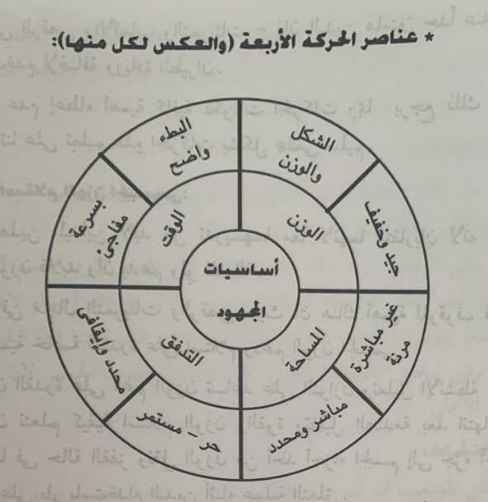
عناصر الحركة الأربعة والعكس لكل منها

Slide 22
أساسيات المجهود
إن معنى كلمة مجهود قد تم تفهمها من خلال نظرية رودلف لابان أولاً - فإنها تظهر بشكل بسيط جداً من خلال أن هناك أربعة عناصر للحركة هم الوقت والوزن والمساحة والتدفق) والحركة الرياضية ربما تكون سريعة أو بطيئة - قوية أو ضعيفة - مباشرة أو غير مباشرة كما يتضح من الشكل السابق .
وتتضح رؤية لابان حول هذا الموضوع من خلال الشرح التالي (هناك قليل من الناس يدرك طبيعة المحتوى الخاص بسعادتهم في الحياة وبالإضافة إلى ذلك فإن أى شخص ربما يعلم سبب نجاحه هل هو مشروط بالتنمية الكاملة واستخدام طاقة الشخص الفردية ولكن ما هو المجهود وكيف يكون ذلك وظيفة رئيسية للفرد وكيف يمكن توظيفها في أهميات محددة في الحياة ويبقى ذلك مشكلة غير محلولة بالنسبة لكثير من الناس .

Slide 23
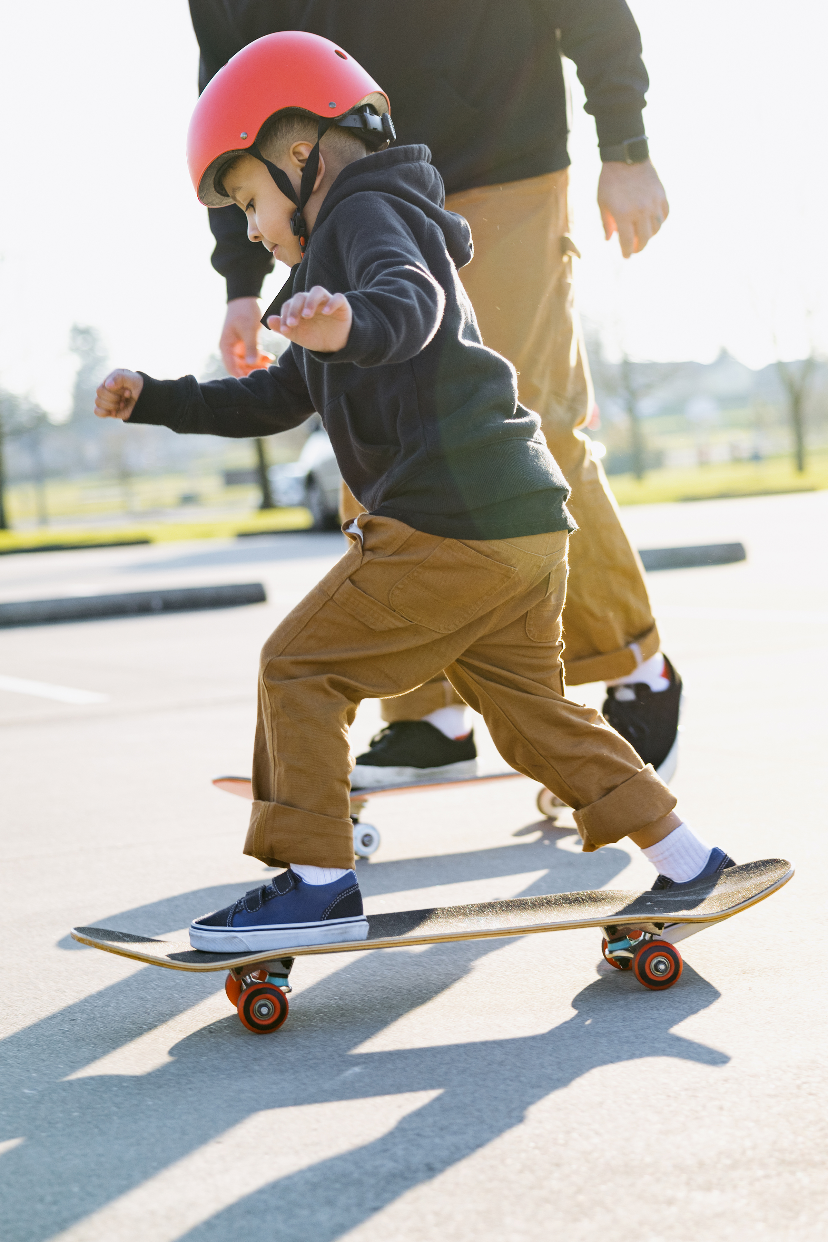
ويربط ما سبق برأى لابان تجاه التربية الرياضية فنجد :
أن مجهود الشخص هو شيء معروض ومرأى لرتم إيقاع الجسم وحركته والرتم ربما يكون من القوة والسرعة والحركات المباشرة .
الناس الأقوياء والأسرع والمباشرين يمكننا بسهولة تفرقتهم عن هؤلاء الذين لهم لمسة جيدة ومرونة جسمانية وقدرة على اتخاذ القرار في تنفيذ الحركة وهؤلاء الأفراد هم الذين يتحركون بشكل كفء وبشكل يختلف عن هؤلاء ذوى القوة والسرعة والاتجاه المباشر

Slide 24
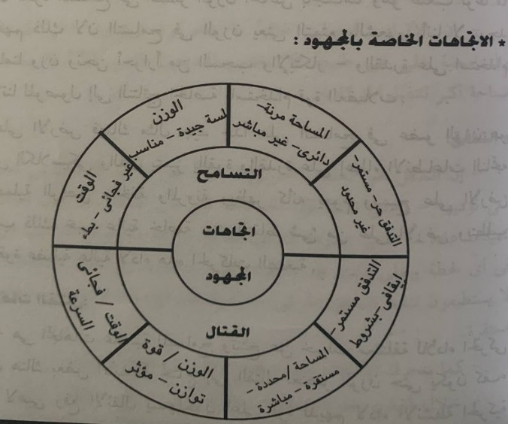
الاتجاهات الخاصة بالمجهود
بعد سنوات كثيرة من دراسة أساسيات الحركة في كثير من المواقف فقد استنتج لابان أن لدينا اتجاهان متضادان في الحركة هما (التسامح والقتال)

Slide 25
اتجاهات التسامح
عندما يتم خلط بعض أو كل الحركات في أداء حركي محدد ربما نعتبر أننا نستخدم أكثر من عنصر في الأنشطة وهو مرتبط بالوقت والمساحة المتاحة ويمكن أن تتجه هذه الأنشطة بشكل بطيء وأيضاً يتم استخدام الوقت بنوعية السرعة والوقت المحدد وهناك أيضاً الأنشطة الأقل في السرعة والأطول في الوقت المحدد .
أيضاً فإن التسامح في استخدام التدفق والشعور وطاقة الجسم المتدفقة تصبح الحركة رائعة ومنها الشعور بالراحة وسوف يتجه التركيز إلى خارج أنفسنا إن التدفق أقل من الناحية الجسمانية أكثر من العناصر الأخرى وهو مرتبط بحركاتنا وكيف نشعر .
إن فكرة التسامح فى عنصر الوزن الخاص بأجسامنا وهو صعب نوعاً ما أن نتفهم ذلك لأن التسامح فى الوزن يعنى التمتع بالشعور بأننا لا يوجد لأجسامنا وزن ونحن أحراراً من السحب والإبتكار - والقدرة على استخدام عضلاتنا للوصول إلى النتائج الخاصة باستخدام قوة العضلات
على الأرض فهناك مثال جيد جداً على التسامح في عضو الوزن هو الرقص الكلاسيكي والذى يتميز بالقوة والقدرة على إعطاء الانطباعات الناتجة من عملية الرقص والخفة والمرونة ويظهر كأنه يعوم ويسبح على الأرض ويتطلب ذلك خبره عالية خاصة عند التقاط شيء من على الأرض ويتطلب ذلك قوة عضلية عالية لأداء هذه الحركات الصعبة .

Slide 26
اتجاهات القتال
هي اتجاهات عكسية للتسامح وتنتج عن خبرات مختلفة للأداء الحركي فإن هناك بعض الأنشطة تحتاج إلى القتال لعنصر الوزن حتى يكون كفء فمثلاً لاعبي رفع الأثقال يستهلكون أعلى قوة لديهم لأداء الأنشطة الحركية الخاصة بالرياضة التي يمارسونها وفى هذا النوع فإن على المشتركين أن يشعروا بالوزن حتى يتم الشعور بالقوة.
إن الابتكار يساعدنا على فهم كيفية عمل هؤلاء اللاعبين والقدرة على التوازن والقدرة على حمل الأوزان الثقيلة ، وإنه لشعور مختلف عن الانبساط الكامل عندما لا تدعم العضلات وزن الجسم ويمكن ملاحظة اتجاهات القتال في حالة الوقت عندما نتحرك فجأة وب سرعة بشكل مقترح إذا كانت لدينا الرغبة في إنهاء الحركة .
إن الحركة السريعة في وقت قصير تسمى فجائية وتتسم هذه الحركات بالعصبية والقوة الزائدة والنرفزة أثناء تنفيذها ، وهناك أمثلة واضحة على ذلك مثل الحركة الفجائية للقدم التي تحتاجها الكثير من أنواع المباريات وخاصة عندما يتم تغيير اتجاه اللاعب فجأة وتحدث حركة اليد الفجائية ، وإن الأفراد الخجولين غالباً ما يتحركون ويؤدون الحركات الهادئة مساحة أكبر لتنفيذ الحركات

Slide 27
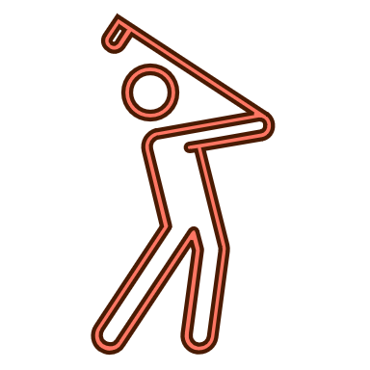
التدفق
إن التدفق هو العنصر الحركي المسؤول عن درجة التحكم في الحركات الأرض التي نؤديها وعلى ذلك فإن الحركات التي من الممكن أن تقف فجأة أثناء السير ويتعقد تنفيذها عادة ما تتميز بجودة التدفق العالية وعادة ما يتوقع اللاعب الإيقاف في أي لحظة وعلى ذلك فإن الأفراد الذين يفتقرون إلى النظرة الواعية فإنهم لا يستطيعون تنفيذ التدفق الحركي وخاصة عند أداء الحركات على أسطح غير مستقرة .
كما يتحرك الأطفال على سطح ضيق مثل جهاز التوازن ، خلال أغلب الحركات فإن درجة التوافق سوف تختلف وعلى درجة شعورنا بأننا نؤدى بشكل جيد على قدر ما نؤدى التدفقات الحركية ونزيد في درجاتها إنها قدرتنا التي نتحرك بها بين درجات الحرية المختلفة ، أيضاً فإن تدفقات اللف والثني والإيقاف هي التي تحدد درجة التحكم التي يؤديها أن درجة التحكم تزيد مع زيادة إدراكنا لمستوى القدرة المقدمة من التوافق الخاص بالتدفق الجيد للحركات المؤداة .

Slide 28
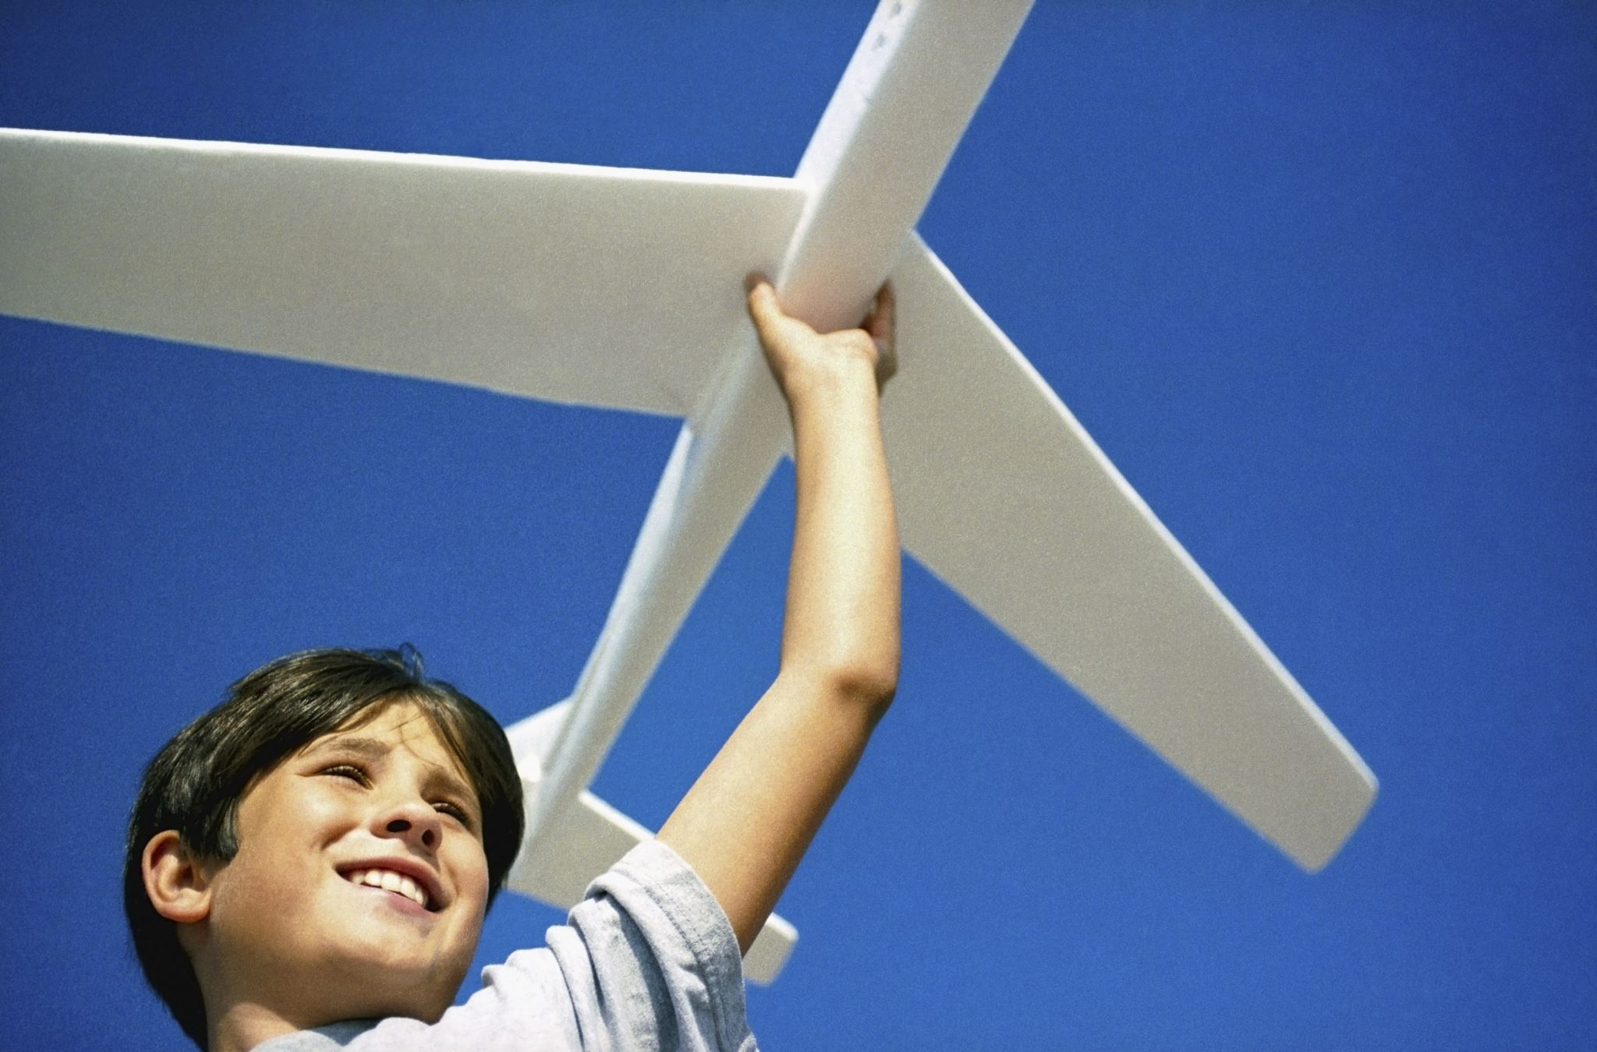
Thanks 4 Listening
By Anoo Fencer

